Slide 1
Petroquimical
Automated Test System

Slide 2
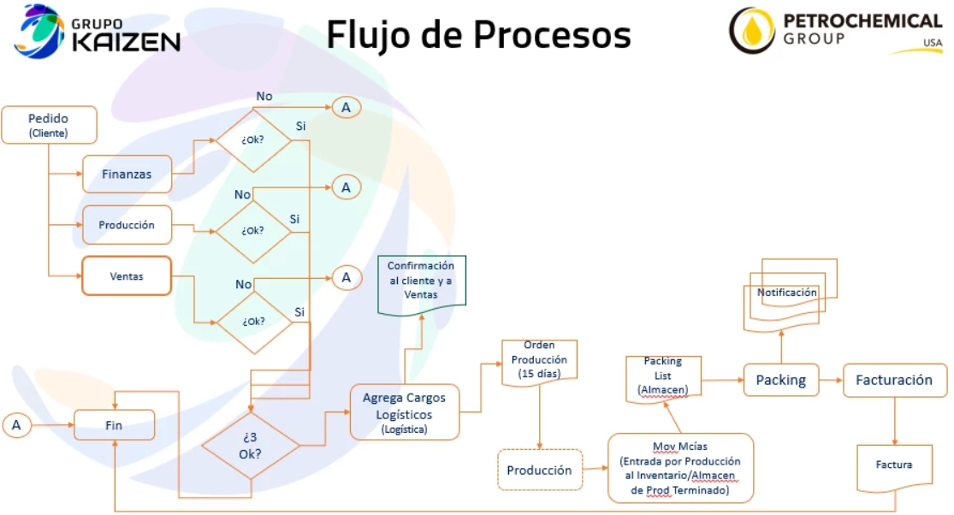

Slide 3
Archivos con data aleatoria generada con Python
Ubicación: Pedidos/DataExcel
Crear_Pedido20pies.xlsx
Crear_Pedido40pies.xlsx
Pedidos_Creados_Katalon.xlsx
Aprobaciones_Pedidos.xlsx
Cargos_Logisticos.xlsx
Orden_Produccion.xlsx
Inventario.xlsx
Despacho.xlsx
Ubicación: Pedidos/DataExcel/Inventario
ProductoAlmacen.xlsx
MovimientoDeInventario.xlsx
LogReporteInventarioKatalon.xlsx
ReporteMovimientoDeInventario.xlsx
‘Estos archivos son para la entrada aleatoria de data en katalon’

Slide 4
Consideraciones en Crear Pedidos 20 pies
De los pedido creados el 20% son borradores
El archivo generado toma en cuenta la BD:
Selecciona los clientes con direcciones alectorias
Selecciona los productos en venta y realiza una mezcla, considerando la opción de compra.
Se añaden máximo dos productos en un pedido, debido que la cantidad a añadir se extrae de la base de datos, considerando la opción de compra.
En el archivo la columna iterar, significa la cantidad de productos que tiene el pedido y es requerido para que katalon realice la entrada correcta
La columna Resultado, indica que si el Resultado es Existoso se crea el pedido completo. Si indica fallido es que se crea un pedido en estado borrador.
Se determina que desde el id<13 en las opciones de compra, son de un solo producto por lo tanto a partir de ese punto, los datos del segundo producto son cero.
Se crea y valida un archivo llamado Pedidos_Creados_Katalon.xlsx donde Katalon lo utiliza para guardar los Id de los pedidos que va creado y la cantidad de productos que tiene el pedido. (Katalon no puede crear archivos en el Sistema solo escribir y leerlos).

Slide 5
Archivos compartidos para pedidos de 20 y 40 pies
Pedidos_Creados_Katalon.xlsx
AprobacionesPedidos.xlsx
Cargos_Logisticos.xlsx
Orden_Produccion.xlsx
Inventario.xlsx
Despacho.xlsx

Slide 6
Ejemplo de la mezcla de productos para pedidos de 20 pies
OpCompra | Presentación | Producto | Cantidad | OpCompra2 | Presentación2 | Producto2 | Cantidad2
20 | 7 | X | 9 | 20 | 2 | X | 9
13 | 7 | X | 7 | 13 | 3 | X | 10
21 | 7 | X | 9 | 21 | 5 | X | 11

Slide 7
Consideraciónes en Aprobaciones de Pedidos
El 90% de los pedidos son aprobados
El 10% son pedidos rechazados en las aprobaciones
El archivo generado de aprobaciones se crea en función de los id que guarda el archivo de Katalon: Pedidos_Creados_Katalon.xlsx
Este archivo crea columnas aleatorias para la Aprob. de Ventas, Aprob. Financiera, y Aprob. de Producción.
Para cumplir con los porcentajes se obligo que Aprob. de Ventas siempre sea aprobado y Aprob. Financiera, y Aprob. De Producción sea aleatorio para que lograr cumplir con el porcentaje de archivos aprobados.
Los pedidos seleccionados estan en estatus Creado y omite los pedidos en borrador para efectuar este paso.

Slide 8
Consideraciones en Cargos Logísticos
Los pedidos seleccionados están en estatus aprobado.
Se pueden añadir un máximo dos cargos logísticos. Son aleatorios y no se repiten entre si.
Los datos como Naviera, Contenedor, Sello y Valor son constantes se pueden cambiar en las variables globales de Katalon.

Slide 9
Consideraciones en Orden de Producción
Los pedidos seleccionados están en estado confirmado

Slide 10
Consideraciones en Inventario
El Concepto y Motivo son constantes y se pueden cambiar en las variables globales: EntradaDeMercancias y EntradaPorFabricacion.
Se añaden los productos y cantidades que tienen los pedidos

Slide 11
Consideraciones en Despacho
La cantidad a despachar es constante por lo que se puede cambiar en las variables globales de Katalon. Siempre será la misma para todos los pedidos.
Los pedidos seleccionados están en estado producido.

Slide 12
Consideraciónes en Crear Pedidos 40 pies
Se toman de la BD los productos que soportan peso y los que no soportan peso.
Se unen en el archivo los productos que soportan peso y los que no soportan peso.
La columna iterar indica la cantidad de productos de entrada para el pedido.
La cantidad de productos que soportan y no soportan peso se puede cambiar en las variables globales de Katalon(CantidadSoporta, CantidadNoSoporta), el cual no debe ser mayor de 20 (este es el valor minimo necesario para empezar a llenar el contenedor).

Slide 13
Consideraciónes en Crear Pedidos 40 pies
El PesoProducto<=CapacidadDisponible
Caso 1: Se añade un solo producto que soporta peso hasta que llene la capacidad de contenedor
CantidadAñadida=CantidadSoporta*PesoProducto
CantidadRestante=CapacidadDisponible-CantidadAñadida
NElementos=CantidadRestante/PesoProducto

Slide 14
Consideraciónes en Crear Pedidos 40 pies
El PesoProducto2<=CapacidadDisponible
Caso 2: Se añaden dos productos: n productos que no soportan peso y lo restante en productos que si soportan peso hasta que llegue a completar la capacidad del contenedor
CantidadAñadida=CantidadNoSoporta*PesoProducto2
CantidadRestante=CapacidadDisponible-CantidadAñadida
NElementos=CantidadRestante/PesoProducto

Slide 15
Consideraciones en Movimiento de Inventario
Primero se realiza el proceso de ProductoAlmacen y se añaden los productos aleatorios en almacenes aleatorios: (ProductoAlmacen.xlsx). Se usan 4 almacenes:
Dos almacenes de materia prima con los id 1 y 6
Dos almacenes de producto terminado con los id 2 y 7
Dependiendo del grupo se le asignan los almacenes.
Segundo se hace el Movimiento por de Inventario de esos productos. Con conceptos y motivos aleatorios (MovimientoDeInventario.xlsx)
Cada vez que se hace un movimiento Katalon va guardando los movimientos en LogReporteInventarioKatalon.xlsx
El reporte general de salida es el ReporteMovimientoDeInventario.xlsx, este usa el log de Katalon (LogReporteInventarioKatalon.xlsx ) que deja registro de los movimientos que se realizaronn y luego se debe contrarestar con la entrada de MovimientoDeInventario.xlsx para validar las cantidades de los almacenes.

Slide 16
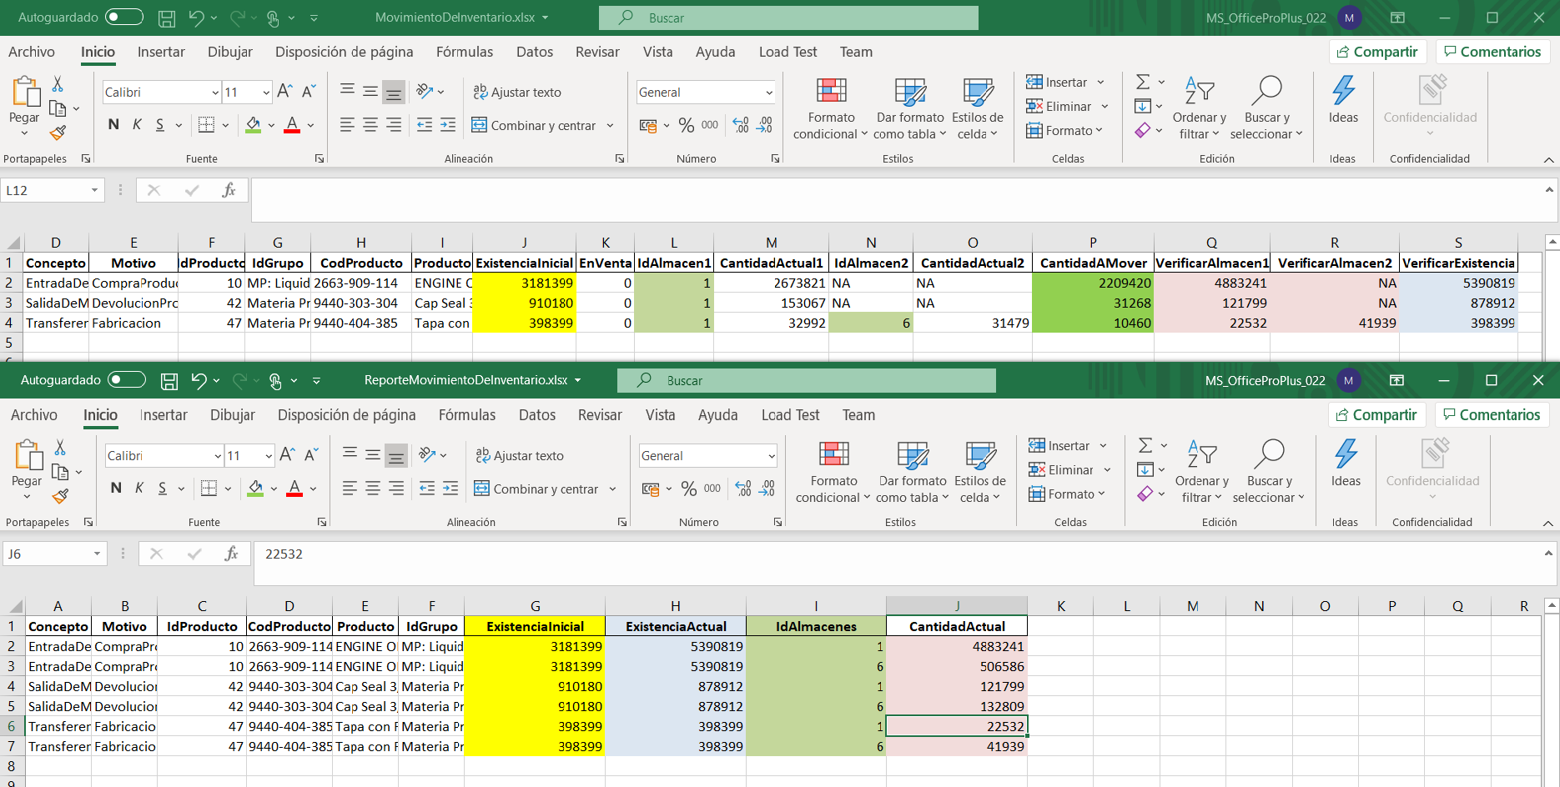

Slide 17
Consideraciones en Movimiento de Inventario
Del archivo MovimientoDeInventario.xlsx, las columnas VerificarAlmacen1, VerificarAlmacen2 y Verificar Existencia son cálculos efectuados con Python para validar la cantidad del producto que quedo en el almacen.
En el archivo ReporteMovimientoDeInventario.xlsx se extraen las verdaderas cantidades de la BD de lo que queda en almacen.

Slide 18
Remover archivos
os.remove('Pedidos/DataExcel/Pedidos_Creados_Katalon.xlsx')
os.remove('Pedidos/DataExcel/AprobacionesPedidos.xlsx')
os.remove('Pedidos/DataExcel/Cargos_Logisticos.xlsx')
os.remove('Pedidos/DataExcel/Crear_Pedido20pies.xlsx')
os.remove('Pedidos/DataExcel/Despacho_20pies.xlsx')
os.remove('Pedidos/DataExcel/Orden_Produccion.xlsx')
os.remove('Pedidos/DataExcel/Inventario.xlsx')
os.remove('Pedidos/DataExcel/Crear_Pedido40pies.xlsx')
os.remove('Pedidos/DataExcel/Inventario/LogReporteInventarioKatalon.xlsx')
os.remove('Pedidos/DataExcel/Inventario/MovimientoDeInventario.xlsx')
os.remove('Pedidos/DataExcel/Inventario/ProductoAlmacen.xlsx')
os.remove('Pedidos/DataExcel/Inventario/ReporteMovimientoDeInventario.xlsx')

